Slide 1
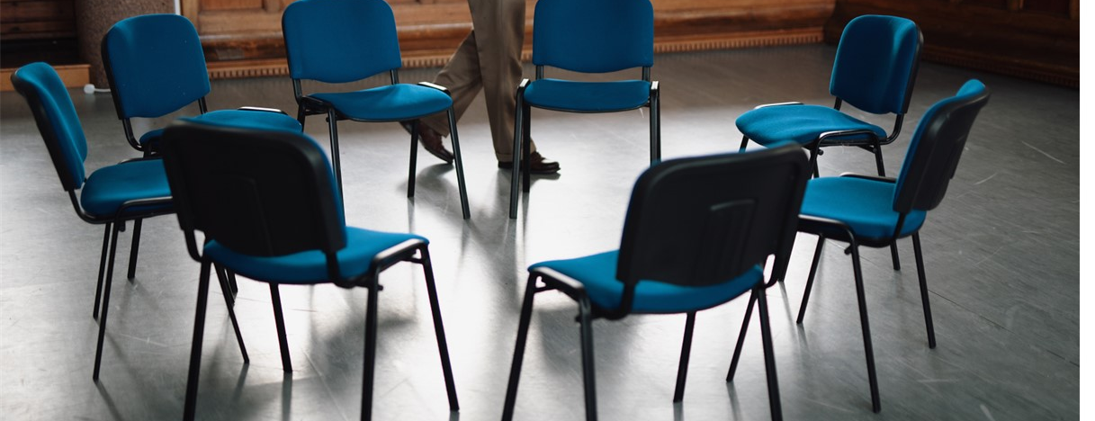
لأنه كما أن لدينا أعضاء كثيرة في جسد واحد ، لكن جميع الأعضاء ليس لها نفس الوظيفة ، هكذا نحن ، كوننا كثيرين ، جسد واحد في المسيح ، وأعضاء فرديين لبعضنا البعض. بعد أن اختلفت المواهب حسب النعمة المعطاة لنا ، دعونا نستخدمها ... (رومية 12: 4-6 أ). هناك تنوع في المواهب ، ولكن نفس الروح. هناك اختلافات في الخدمات ، ولكن نفس الرب. وهناك تنوع في الأنشطة ، لكن الإله نفسه هو الذي يعمل الكل في الكل (1 كو 12: 4-6).
كل الكتاب المقدس مأخوذ من نسخة® الملك جيمس الجديدة. © 1982 بواسطة Thomas Nelson، Inc. مستخدمة بإذن. كل الحقوق محفوظة.
جرد مهارات الفريق
أساسيات بناء الفريق

Slide 2

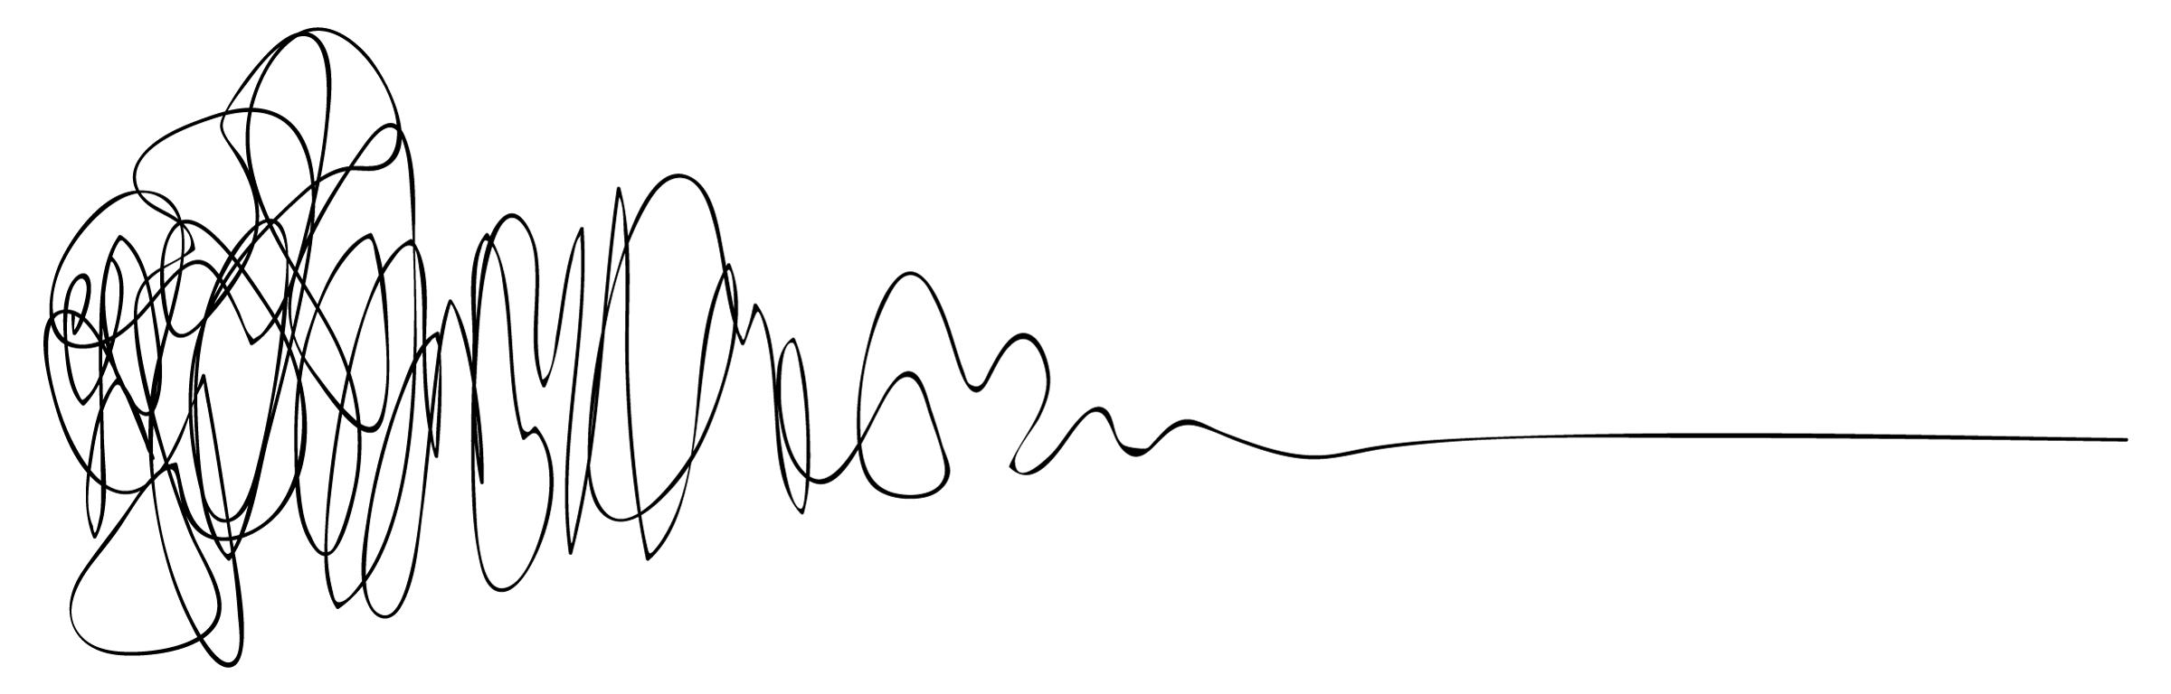
أشكال الشخصية
ما هو شكلك؟

Slide 3
منطقة التنمية القريبة
Team Skills Inventory
3-circle drawing for ZPD
A learner increases his skill by working with someone 1 step ahead.
An outer ring of skill is still beyond learner.
Example of ZPD—baby learning to walk; learning to ride a bike.
Learners do better with someone who will meet them in the middle circle..
Picture of scaffolding
Learners receive support like a scaffold in layers so they can reach higher.
Teams Skills Inventory helps leaders form teams of translators that can work well together.
Should be done at beginning of workshop.
Group translators with others of similar skill level.
Skills assessed: GL ability, HL ability, Bible knowledge, Tech Knowledge, thinking style.
What kinds of needs might keep translators from focusing on work?
How do leaders at a MAST event help provide for these needs so translators can learn and work?
ZPD
يمكن للمتعلم القيام به مع التوجيه
المتعلم يمكن القيام به بدون مساعدة
لا يمكن للمتعلم أن يفعل

Slide 4
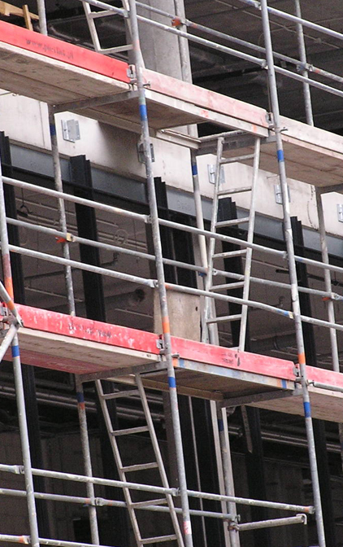
السقالات
عملية تدريب الطلاب من خلال تقديم الدعم للوصول إلى أعلى
Notes:
Automatic build

Slide 5
تقييم المترجمين للتنسيب الجماعي
1
2
3
4
مترجمو LC مدعم ل ZPD "منتصف الدائرة"
زعيم: تجميع
مترجمو LC مع مترجمو HC
سقاله
Notes:
Click to build each number

Slide 6
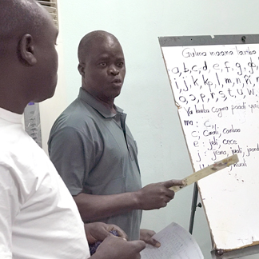
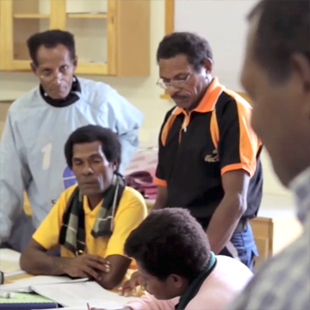
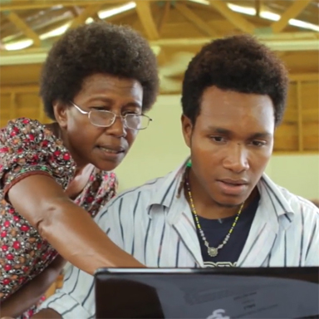
جرد مهارات الفريق
قدرة GL قدرة HL أسلوب التفكير معرفة الكتاب المقدس المعرفة التقنية
تشكيل فرق تعمل معا بشكل جيد
ما هي الاحتياجات التي تمنع تركيز المترجم؟ كيف سيوفر قادة MAST هذه الاحتياجات؟

Slide 7
المحطة 1: لغة البوابة ( (GLالطلاقة
معدل 1 منخفض إلى 5 مرتفع
اطلب من المترجم:
اقرأ مجموعة مختارة من 5 آيات. تلخيص الآيات في GL. تقديم أنفسهم في GL. اكتب شيئا عن مترجم آخر في GL.
NAME
1
2
3
4
5
6
امنح كل مترجم درجة نهائية (متوسطة). سيكتب قائد الفريق الرقم في العمود 1 في القائمة الرئيسية.
Notes:
Click to build red box

Slide 8
المحطة 2: الطلاقة في اللغة الإنجليزية
NAME
معدل 1 منخفض إلى 5 مرتفع
اطلب من المترجم:
اقرأ مجموعة مختارة من 5 آيات. تلخيص باللغة الإنجليزية تقديم أنفسهم باللغة الإنجليزية اكتب شيئا عن مترجم آخر باللغة الإنجليزية
1
2
3
4
5
6
امنح كل مترجم درجة نهائية (متوسطة) ، والتي سيتم كتابتها في العمود 2
Notes:
Click to build red box

Slide 9
المحطة 3: لغة القلب (HL) الطلاقة، في أزواج
معدل 1 منخفض إلى 5 مرتفع
اطلب من المترجمين:
تقديم أنفسهم في HL. اكتب شيئا عن مترجم آخر في HL واقرأه بصوت عال.
NAME
1
2
3
4
5
6
امنح كل مترجم درجة نهائية (متوسطة) يكتب في العمود 3
Notes:
Click to build red box

Slide 10
المحطة 4: مستوى مهارة التفكير
اطلب من المترجم أن يدور في دائرة
هل كانوا يدورون يسارا أم يمينا؟
اسأل عن السمات التي تصفها بشكل أفضل:
الدماغ الأيسر:
يستخدم المنطق التفاصيل الموجهة حكم الحقائق الكلمات واللغة الحاضر والماضي الرياضيات والعلوم
الدماغ الأيمن:
يستخدم الشعور "الصورة الكبيرة" الموجهة حل المشكلات الإبداعي قواعد الخيال الرموز والصور الحاضر والمستقبل الفلسفة والدين
Notes:
Automatic build

Slide 11
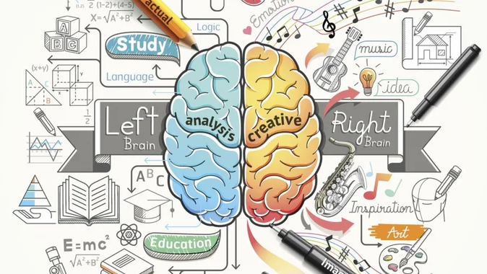
المحطة 4: مستوى مهارة التفكير (تابع)
اسأل المترجم:
أي صورة تصفها بشكل أفضل أي جانب من الدماغ يناسبهم بشكل أفضل
Kittisak_Taramas | Getty Images Leadem ، Rose: حقائق مدهشة حول النصفين الأيسر والأيمن من دماغك (رسم بياني). 4 يونيو 2017. https://www.entrepreneur.com/growing-a-business/surprising-truths-about-the-left-and-right-halves-of-your/295294.
اكتب R أو L على ورقة تقييم المترجم
Notes:
Automatic build

Slide 12

المحطة 4: مستوى مهارة التفكير (تابع)
اسأل المترجم: أي شكل يمثلهم بشكل أفضل
لماذا؟ قارن الإجابات بصفات الدماغ الأيمن والدماغ الأيسر ضع علامة عليها ك R أو L
Notes:
Automatic build

Slide 13

المحطة 4: مستوى مهارة التفكير (تابع)
اسأل المترجم 2 أسئلة:
ما هذا؟ ماذا تريد أن تقول عن ذلك؟
ضع علامة عليها ك A أو B ستبدو النتيجة النهائية مثل:
NAME
1
2
3
4
5
6
RB: الدماغ الأيمن ، المفكر العميق والمعالج RA: الدماغ الأيمن ، يأخذ الأشياء كما تأتي ، معالج بسيط LA:لوس أنجلوس: معالج بسيط ذو دماغ أيسر LB: الدماغ الأيسر ، المفكر العميق والمعالج
سيكتب قائد الفريق النتيجة في العمود 4
Notes:
Click to build red box

Slide 14
المحطة 5: الألفة الكتابية
معدل 1 منخفض إلى 5 مرتفع
اسأل المترجم:
لتقييم أنفسهم على معرفة الكتاب المقدس تسمية أسفار العهد الجديد من كتب رومية ، سفر الرؤيا و العبرانيين كم من الكتاب المقدس قرأوا أو سمعوا قراءته هل لديهم أي تدريب رسمي على الكتاب المقدس
NAME
1
2
3
4
5
6
امنح كل مترجم درجة نهائية (متوسطة) يكتب في العمود 5
Notes:
Click to build red box

Slide 15
المحطة 6: المهارات التكنولوجية
معدل 1 منخفض إلى 5 مرتفع
اطلب من المترجم:
قم بتشغيل الكمبيوتر / الجهاز اللوحي اتبع توجيهاتك الشفهية لفتح تطبيق الكتابة اكتب ثلاث جمل في التطبيق
NAME
1
2
3
4
5
6
امنح كل مترجم درجة نهائية (متوسطة) يكتب في العمود 6
Notes:
Click to build red box

